Slide 1
Lärarinstruktioner
Det är fritt fram att använda och ändra hela eller delar av presentationen.
Du kan hitta förklaringar om vad bilderna i powerpointen representerar i anteckningarna under slidesen.
Notera att det finns animationer på vissa bilder.
Glöm inte att testa video-länken på slide 11 innan presentationen.
Mer lärarmaterial finns på www.kortspeletklimatkoll.se/skola.
Om du har frågor eller förslag som kan hjälpa oss att förbättra lärarmaterialet, hör gärna av dig till skola@kortspeletklimatkoll.se.

Slide 2
Lektionsupplägg
Inledning (5 min)
Tankar och känslor kring klimatförändringarna
Genomgång (5-10 min)
Zooma ut till den övergripande bilden
- Vad handlar klimatförändringarna om?
- Vad är folk oense om?
Kortspelet Klimatkoll ( 30 min)
- Introducera korten och spelreglerna
- Spela i grupper om 4-6 elever
- Diskutera och reflektera tillsammans
Fördjupningar
Fördjupning 1 (10 min)
Crash course i Kolcykeln
Fördjupning 2 (10-20 min)
Hållbara livsstilar

Slide 3
Koll på klimatet
med Klimatkoll

Slide 4
Vilka av följande ord svarar mot vad du känner när du tänker på klimatförändringarna?
(du kan välja upp till 4 ord)
Oro
Likgiltighet
Hoppfullhet
Ilska
Ångest
Stress
Engagemang
Inga känslor alls
Notes:
Tips: Skapa en mentimeter med denna fråga. Om du har en mogen grupp så kan du ställa en öppnare fråga: Vilka tankar och känslor har du kring klimatförändringarna och samla in svaren som en wordcloud.
Klimatångest eller klimatoro är numera vedertagna begrepp som kan definieras som starka negativa känslor kopplade till klimatförändringarna. Stark oro för sin egen eller andras säkerhet är tätt förknippat med klimatångest, men används även för att beskriva panikattacker, depression, nedsatt aptit och starka skuldkänslor för en egen livsstil som kan påverka klimatet negativt (Doherty & Clayton, 2011). Skam och skuld är andra känslor som kan uppstå när klimatfrågan diskuteras. Man kan även möta känslor av likgiltighet i form av uttalanden som “Det spelar ingen roll vad jag, du eller ens hela Sverige gör”.
Det är lätt att tänka att det är bättre att undvika att tala om riktigt känsliga frågor, men för barn kan det leda till uppfattningen att vuxna inte klarar av att tala om det, vilket ofta är värre än vad samtalet hade varit. Dessutom är alternativet att de blir lämnade ensamma med sina funderingar vilket också är problematiskt.
I denna övning kan starka känslor såsom ångest, oro eller rädsla dyka upp, och då är det viktigt att lyssna på eleverna och ta deras funderingar på allvar. Tänk på att elever uttrycker oro och ångest på olika sätt. Bemöt starka känslor med ett neutralt och avslappnat ansiktsuttryck som visar att du lyssnar och förstår. Det kan även vara bra att spegla känslan genom att försöka förmedla att “jag ser att du verkar väldigt orolig för det här”, vilket är ett sätt att visa medkänsla och förståelse. Det viktigaste är att eleverna känner att de får uttrycka sina känslor och tankar, blir lyssnade på och att du bryr dig om dem.

Slide 5
Vad pratar vi om när vi pratar om “klimatutmaningen”?
the big picture

Slide 6


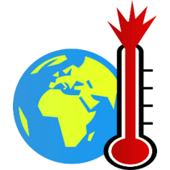







Klimatutmaningen
Utsläpp och CO₂-halt
Temperatur, nederbörd och extremväder
Skogsbränder, havsnivåhöjningar, färskvattentillgång...
Orsaker
Klimatförändringar
Konsekvenser
Fysikaliska Samhälleliga
Lokala Globala
Fysikaliska Samhälleliga
Lokala Globala
Åtgärder
Individuella Kollektiva
Notes:
Orsaker: Dagens utsläpp av koldioxid kommer framförallt från förbränning av fossila bränslen såsom kol, olja och gas. Sedan början av den industriella revolutionen har koncentration av växthusgaser i atmosfären ökat kraftigt, från ca 280 till enligt NASA (2020) i skrivande stund 413 ppm (parts per million), och ökningen fortsätter idag i hög takt.
Klimatförändringar: Högre halter av växthusgaser i atmosfären bidrar till en förstärkt växthuseffekt genom att bromsa utgående värmestrålning. Det har lett till att medeltemperaturen på jorden de senaste hundra åren har ökat med 0,8-1,0 °C (IPCC, 2019). I Sverige är motsvarande siffra nästan 2 °C (SMHI, 2020).
Konsekvenser: Varmare klimat förväntas bland annat att leda till en lång rad olika (framförallt negativa) konsekvenser. Havsnivåhöjningar sker redan och kommer att fortsätta ske under lång tid framöver, och vi kommer med största sannolikhet att få uppleva allt mer extremt väder, t ex fler dagar med värmebölja. Ett varmare klimat innebär även ett stort hot mot den biologiska mångfalden och livsmedelssäkerheten, samt större risk för irreversibla effekter. Hur stora skadorna blir beror inte minst på den beredskap och kapacitet som finns att hantera det som sker. Det är dock troligt att klimatförändringarna kommer att slå hårdast mot de delar i världen vars befolkning är bland de fattigaste och mest sårbara.
Åtgärder: Genom Parisavtalet finns ett globalt politiskt mål att begränsa uppvärmningen till max 2 °C, och helst under 1,5 °C. Eftersom olika växthusgaser påverkar klimatet under olika lång tid innebär det att det finns en viss begränsad mängd växthusgaser som kan släppas ut framöver, en så kallad utsläppsbudget. Vad kan vi då göra för att hålla oss inom den utsläppsbudget som finns? På övergripande nivå kan vi skilja mellan politiska, tekniska och livsstilsrelaterade åtgärder. Livsstilsförändringar handlar t ex om att äta mer vegetariskt, och att konsumera och flyga mindre. På politisk nivå handlar det om att få till stånd nationella och internationella överenskommelser för att begränsa utsläppen, men också om att använda styrmedel såsom skatter, subventioner och förbud för att skynda på omställningen till ett mer hållbart samhälle. Till exempel kan nämnas att den tyska staten initialt gav kraftiga subventioner till tyska producenter av solel (så kallade inmatningstariffer), vilket bidrog till sänkta kostnader för solceller och till en gynnsam teknikutveckling som ytterligare sänkte kostnaderna. Genom den teknikutvecklingen är förnyelsebar elproduktion nu lönsam i stora delar av världen (Kåberger, 2018).
På det tekniska planet handlar det om att utveckla och övergå till tekniker med lägre klimatpåverkan. Klimatvänliga tekniker finns redan i princip alla sektorer såsom energi, transport, industri, jordbruk, skogsbruk, etc, men omställningen går inte så fort som önskat. Regeringens initiativ Fossilfritt Sverige arbetar för att Sverige ska bli fritt från fossila bränslen, och har tagit fram färdplaner för hur svenska verksamheter kan minska sina utsläpp och samtidigt bibehålla sin konkurrenskraft (Fossilfritt Sverige, 2020).

Slide 7
...men människor tycker/tänker/tror olika...
Hur påverkas människa och natur?
Varför förändras klimatet?
Orsaker
Klimatförändringar
Konsekvenser
Vad kan göras?
Vad bör göras?
Fysikaliska Samhälleliga
Lokala Globala
Fysikaliska Samhälleliga
Lokala Globala
Åtgärder
Individuella Kollektiva

Slide 8

Kortspelet Klimatkoll

Slide 9

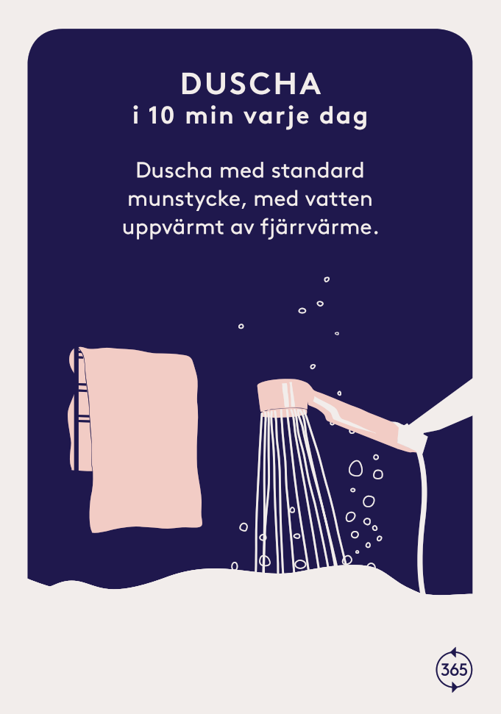
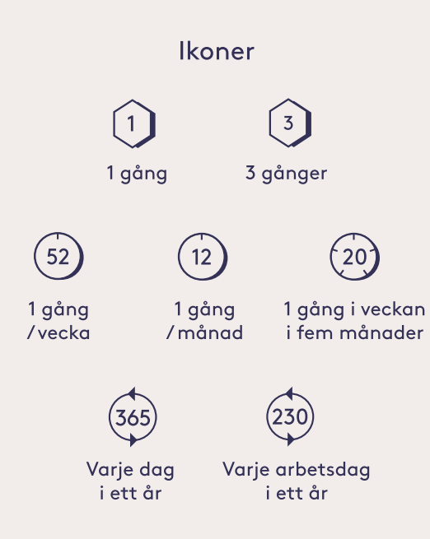
Vilken aktivitet tror du har störst klimatpåverkan?

Slide 10
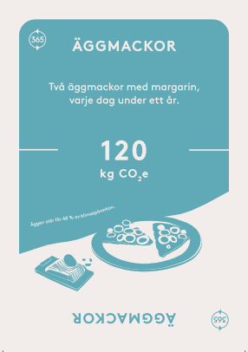
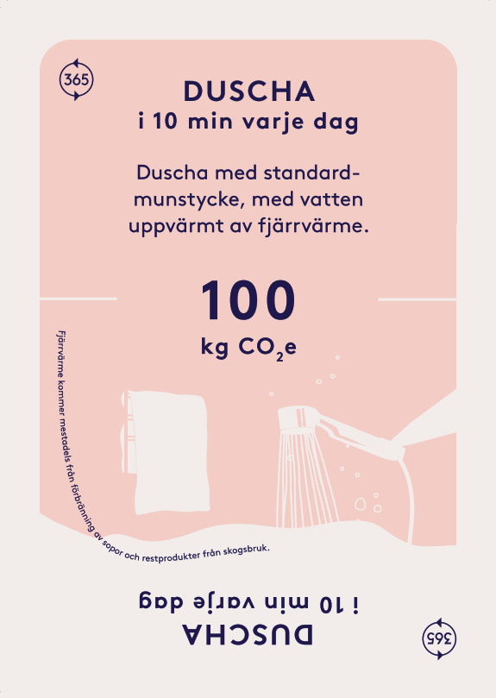
Kategorifärger
Turkos = Livsmedel
Gul = Resor
Rosa = Boende
Mörkgrön = Övrigt
CO₂e
koldioxidekvivalenter är ett mått på utsläpp av växthusgaser som bidrar till global uppvärmning (koldioxid, metan, dikväveoxid och fluorerade gaser)

Slide 11
Hur spelas Klimatkoll?
Se instruktionsvideon här

Slide 12
Spela i grupper om 4-6 personer (2 lag)
Under spelets gång...
Argumentera för vart ni placerar korten
Diskutera varför det blev fel/rätt
Notes:
Tips:
- Lägg till en extra regel att laget måste ge en förklaring till aktivitetens utsläpp innan de placerar kortet. Minskar tempot i spelet men ökar lärandet kring vad det är som påverkar storleken på klimatutsläppen
- Låt eleverna rotera lag efter de spelat 1-2 rundor för att främja nya diskussioner samt göra det roligare för lag som förlorat två rundor mot samma motståndare.
- Spela i lag 3vs3 för att främja bredare diskussioner eller 2vs2 för att öka tempot.

Slide 13
Reflektera i helklass efter spelet...
Vad var mest förvånande under spelet? Varför?
Vad spelar störst roll för utsläppen i de olika kategorierna livsmedel, resor, boende?
Hur skulle du kunna minska dina utsläpp?
Vad kan olika aktörer (privatpersoner, politiker, företag, organisationer, föreningar, skolor, kommuner...) göra för att minska utsläppen av växthusgaser?
Notes:
Välj ut några reflektionsfrågor som passar din grupp samt hur mycket tid ni har.
Tips: Uppmärksamma gärna eleverna på att när vi ska avgöra om en produkt eller aktivitet har höga eller låga utsläpp behöver vi beakta alla utsläpp som produkten eller aktiviteten orsakar, från såväl produktion, som transport och användning.

Slide 14
FÖRDJUPNINGAR
Fördjupning 1
Crash course i Kolcykeln
(10 min)
Fördjupning 2
Hållbara livsstilar
(10-20 min)

Slide 15
Vad är problemet med att släppa ut koldioxid?
Kolcykeln
(crash course!)

Slide 16





Våra utsläpp stör balansen i systemet!
atmosfär
biosfär
hav
Notes:
I den så kallade aktiva kolcykeln flödar kol mellan atmosfär, biosfär och hav. Mängden kol i dessa tre delar var tidigare i en slags balans.
Men denna balans har rubbats på grund av koldioxidutsläppen.
En del av koldioxiden tas efterhand upp av hav och växter.
Vilket leder till ökad mängd i alla delar av kolcykeln. Om 50 år kommer hälften av den koldioxid som släpps ut idag att vara kvar i atmosfären. Om 1 000 år kommer en fjärdedel fortfarande att vara kvar och påverka klimatet genom att förstärka växthuseffekten. Därför räcker det inte att utsläppen minskar – de måste ner till netto noll om uppvärmningen ska begränsas.

Slide 17
Undvik vanliga missuppfattningar! Vad som gäller är:
CO2 åker inte ut i rymden!
CO2 bryts inte ner & sönderfaller inte!
CO2 tas inte upp av teknik på stor skala (men detta forskas mycket på)!
atmosfär
biosfär
hav
Notes:
Vanliga missuppfattningar är att den koldioxid som släpps ut försvinner ut i rymden, sönderfaller eller bryts ner, men det stämmer inte. Det som händer är att en del av koldioxiden efterhand tas upp av hav och växter.

Slide 18
Vad är en hållbar livsstil?
Klimatkolls definition:
Att leva på ett sådant sätt att jag mår bra utan att jag hindrar andra varelser eller planeten från att må bra, varken i stunden eller över tid.
Hållbara
Livsstilar

Slide 19
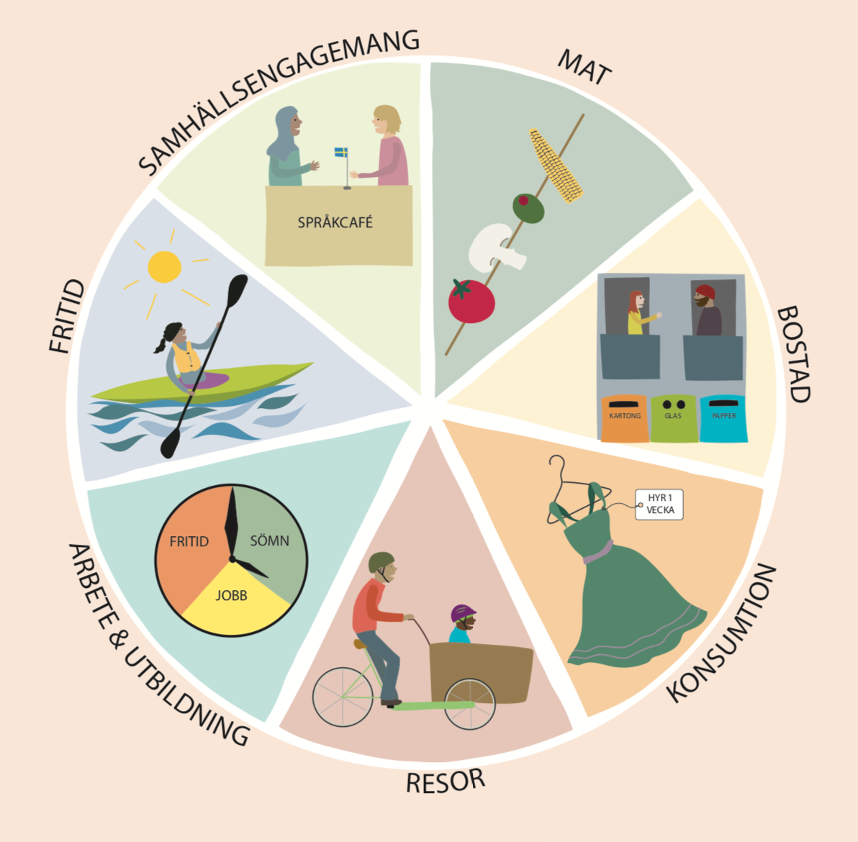
Hållbara
Livsstilar
Notes:
Begreppet “hållbar livsstil” syftar ofta på både social och miljömässig hållbarhet.

Slide 20
Hållbar
Livsstilar
Konsumtion
Notes:
Begreppet “hållbar konsumtion” sammanfaller till stor del med “hållbar livsstil” men innefattar inte de rent sociala bitarna utan fokuserar på hur vi äter, hur vi bor, hur vi shoppar och hur vi reser. Det primära perspektivet är att hitta sätt att göra dessa saker med mindre avtryck på planeten, men ofta medföljer sidovinster som hälsa och sociala kontaktytor.

Slide 21
Klura i grupp
Tänk ut en sak ni skulle kunna
göra inom varje fält (äta, åka, bo, shoppa)
för att konsumera mer hållbart
Försök vara så specifika som möjligt, t.ex.
“ta cykeln till träningen istället för att bli skjutsad” snarare än “resa hållbart”
Diskutera i 5 minuter i smågrupper
skriv ner era förslag + dela i helgrupp när ni är klara

Slide 22
Era tips för en hållbarare livsstil
Bo
Åka
Shoppa
Äta

Slide 23
Referenslista
Doherty, T. J., & Clayton, S. (2011). The psychological impacts of global climate change. American Psychologist, 66(4), 265–276. https://doi.org/10.1037/a0023141
IPCC. (2019). Global Warming of 1.5°C. An IPCC Special Report on the impacts of global warming of 1.5°C above pre-industrial levels and related global greenhouse gas emission pathways, in the context of strengthening the global response to the threat of climate change, sustainable development, and efforts to eradicate poverty. Intergovernmental Panel on Climate Change. Tillgänglig: https://www.ipcc.ch/sr15/.
Fossilfritt Sverige. (2020). Färdplaner för fossilfri konkurrenskraft. Hämtad 2020-02-18 från http://fossilfritt-sverige.se/fardplaner-for-fossilfri- konkurrenskraft/
Kåberger, T. (2018). Progress of renewable electricity replacing fossil fuels. Global Energy Interconnection, 1(1), 48-52. doi: 10.14171/j.2096-5117.gei.2018.01.006
NASA. (2020). Carbon Dioxide. Hämtad 2020-02-18 från https://climate.nasa.gov/vital-signs/carbon-dioxide/
SMHI. (2020a). Klimatindikatorer - temperatur. Hämtad 2020-02-18 från https://www.smhi.se/klimat/klimatet-da-och-nu/klimatindikatorer/klimatindikator-temperatur-1.2430

